Slide 1
변수
문자열
연산자
조건문
리스트,튜플
반복문
딕셔너리
함수
파일
수업
진행방향

Slide 2
연산자를 이해 할 수 있다.
연산자의 종류를 이해하고 활용 할 수 있다.
연산자를 이용하여 코드를 작성 할 수 있다.
학습목표

Slide 3
연산자 종류
연산자 | 기호
산술 연산자 | + - * / // %
지수 연산자 | **
대입(복합) 연산자 | = += -= *= /= //= %=
관계(비교) 연산자 | > >= < <= == !=
논리 연산자 | not and or
멤버 연산자 | in not in
삼항 연산자 | a if 조건식 else b

Slide 4

산술 연산자
+
-
*
/
//
%
곱하기
나누기(몫)
더하기
나머지
빼기
나누기
예시 | 7*4 | 7//4 | 7+4 | 7%4 | 7-4 | 7/4
결과 | 28 | 1 | 11 | 3 | 3 | 1.75

Slide 5
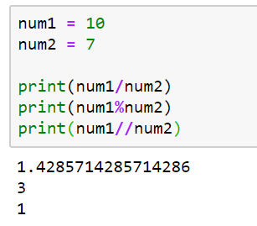
산술 연산자 예제
나누기, 나머지, 나누기(몫) 구하기
실행결과 =>

Slide 6
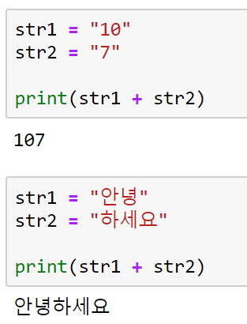
산술 연산자 예제
문자열 더하기

Slide 7
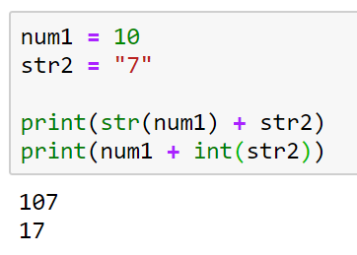
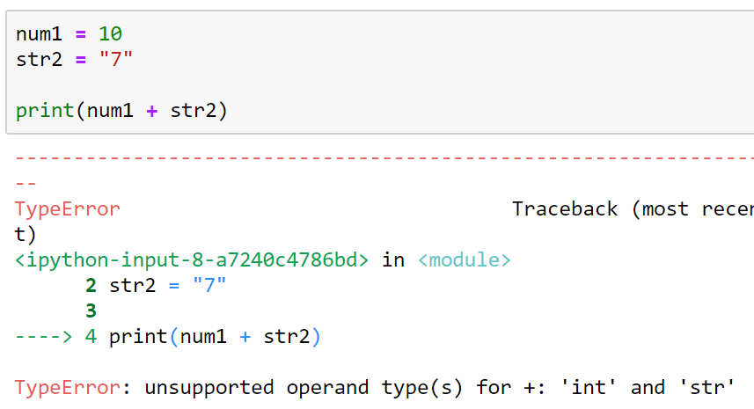

산술 연산자 예제
숫자, 문자열 더하기

Slide 8
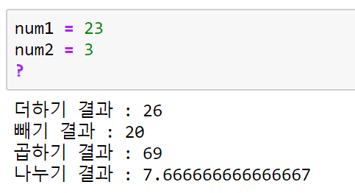
산술 연산자 예제
다음 코드를 완성하여 다음과 같은 결과를 출력하시오.

Slide 9
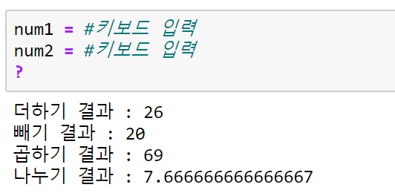
산술 연산자 예제
다음 코드에서 변수 num1과 num2를 키보드로 입력 받아서 결과를 계산하시오.

Slide 10
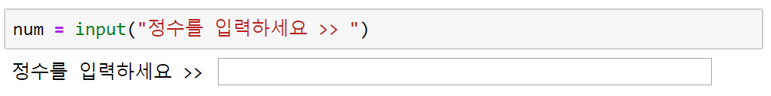
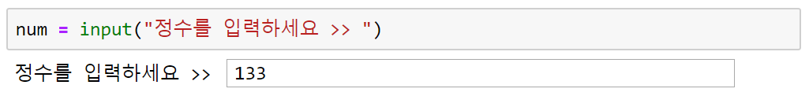
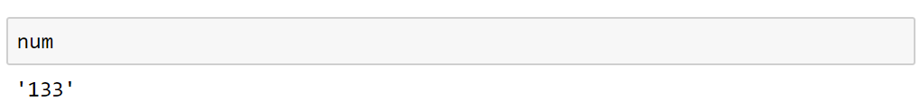
키보드로 입력 받는 input() 사용 방법
1
2
3
문자열

Slide 11
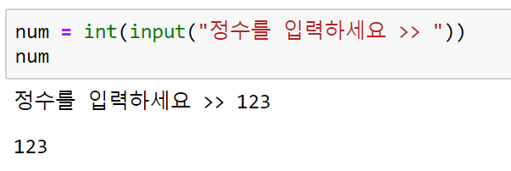
input() 함수 사용 방법
문자를 숫자로 바꾸는 방법
int(문자열) : 문자열을 정수로 변환
float(문자열) : 문자열을 실수로 변환

Slide 12
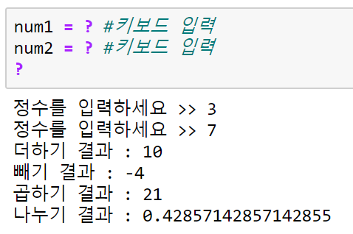
산술 연산자 예제
다음 코드에서 변수 num1과 num2를 키보드로 입력 받아서 결과를 계산하시오.

Slide 13
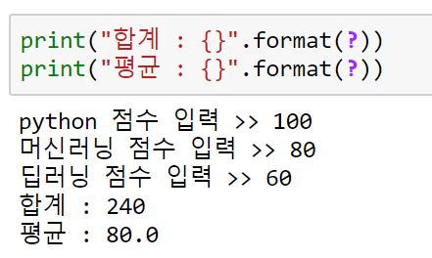
산술 연산자 예제
Python, 머신러닝, 딥러닝 점수를 키보드로 입력 받아 합계와 평균을 출력하시오.
<= 입력 값

Slide 14
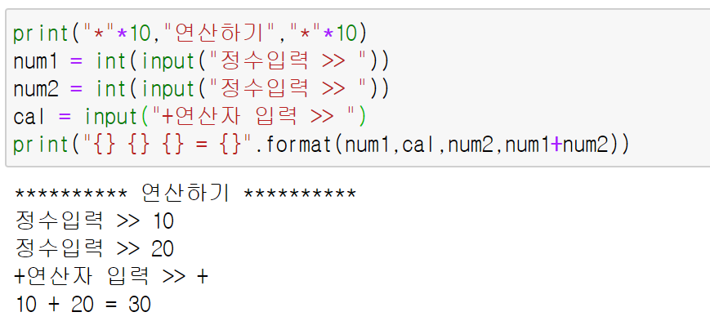
산술 연산자 예제
변수 num1 과 num2에 정수 2개를 입력 받고, 변수 cal에 +연산자를 입력 받아 아래와 같이 출력하시오.

Slide 15
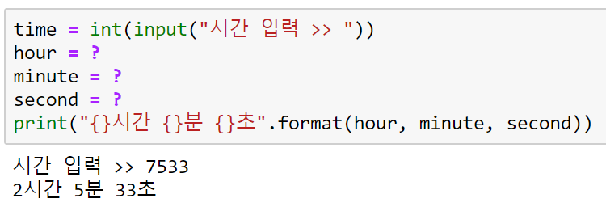


산술 연산자 예제
숙제) 초를 입력 받아 “00시간 00분 00초” 형태로 출력하시오.
👀✨Hint 1분 = 60초, 1시간 = 60분

Slide 16
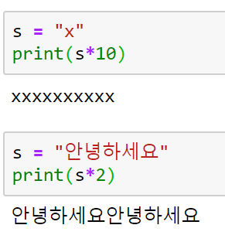
산술 연산자 예제
문자열 곱하기

Slide 17
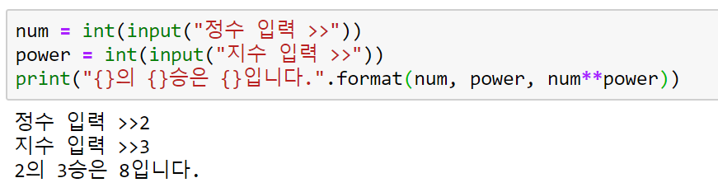
산술 연산자 예제
지수 연산자 (**)

Slide 18

대입(복합) 연산자
= (대입 연산자) | a = 3 b = a + 1 b = b + 3
+=, -=, *=, /=, %= (복합 대입 연산자) | a += b ➔ a = a + b a -=3 ➔ a = a – 3

Slide 19
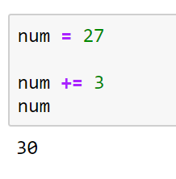
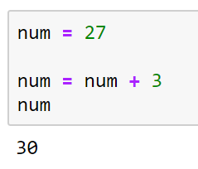
대입(복합) 연산자
대입(복합) 연산자 실습
30

Slide 20
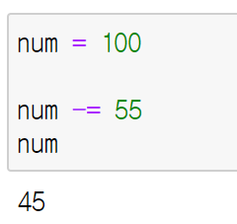
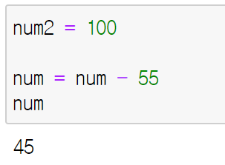
대입(복합) 연산자
대입(복합) 연산자 실습
45

Slide 21
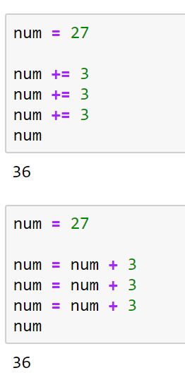
대입(복합) 연산자
대입(복합) 연산자 실습
30
33
36

Slide 22
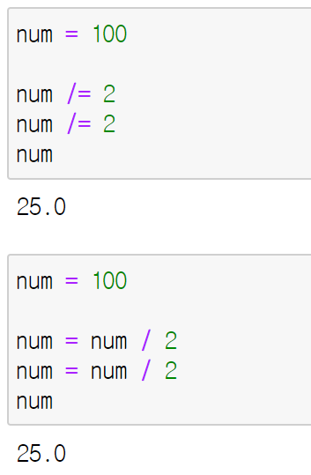
대입(복합) 연산자
대입(복합) 연산자 실습
50
25

Slide 23
대입(복합) 연산자
치환
A와 B는 각각 볼펜을 들고 있다.
A는 빨간색 펜, B는 파란색 펜을 들고 있을 때 들고있는 손만 활용하여 A는 파란색 펜, B는 빨간색 펜을 가질 수 있도록 하려면 어떻게 해야 할 까??

Slide 24
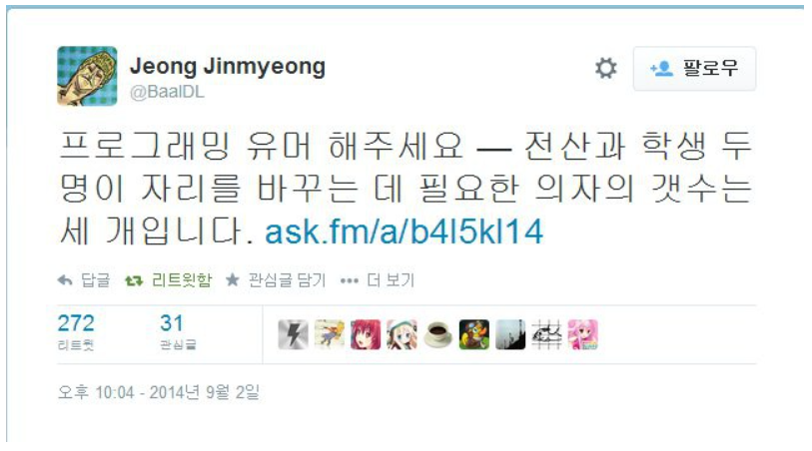
대입(복합) 연산자

Slide 25
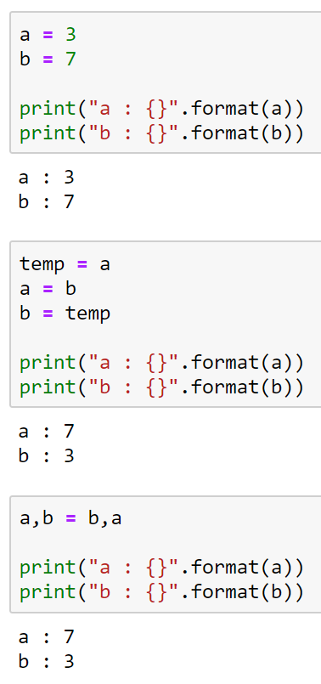
대입(복합) 연산자
변수 a와 b의 값을 치환하시오.

Slide 26
비교 연산자
> >= < <= | a > b a >= b
== != | a == b a != b
결과값
(True, False)
같다
같지 않다

Slide 27
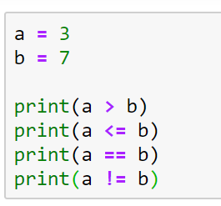
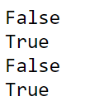
비교 연산자
비교 연산자 실습

Slide 28
논리(True, False) 연산자
not | not 논리
and or | 논리 and 논리 논리 or 논리

Slide 29
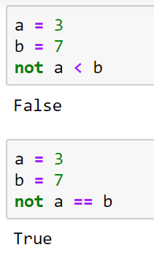
논리(True, False) 연산자
논리 연산자 not
논리값을 뒤집는 역할
True -> False
False -> True
a | not a
True | False
False | True
True
False

Slide 30
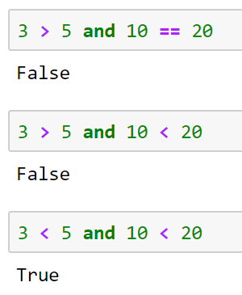
논리(True, False) 연산자
논리 연산자 and
두 값이 모두 True일 경우만 True
False
False
a | b | a and b
False | False | False
False | True | False
True | False | False
True | True | True
False
True
True
True

Slide 31
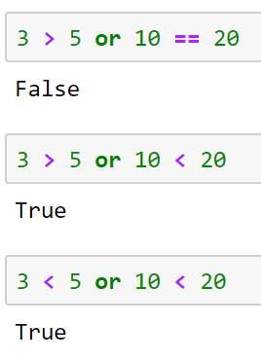
논리(True, False) 연산자
논리 연산자 or
두 값이 하나라도 True이면 True
False
False
a | b | a or b
False | False | False
False | True | True
True | False | True
True | True | True
False
True
True
True

Slide 32
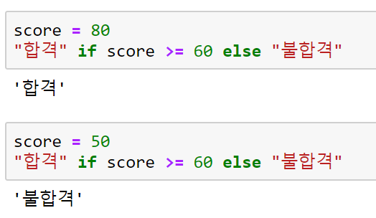
삼항 연산자
a if 조건식 else b
True
False
True
False

Slide 33
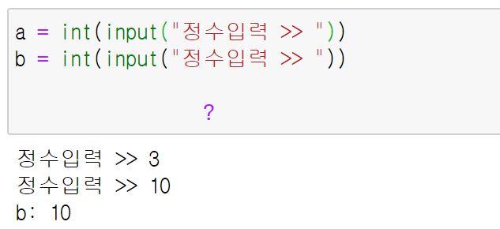
삼항 연산자 실습 예제
키보드로 두 개의 정수를 입력 받아 큰 수를 출력하시오.

Slide 34
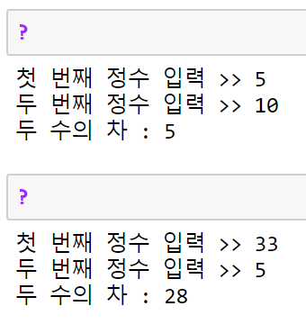
삼항 연산자 실습 예제
두 개의 정수를 입력 받아 큰 수에서 작은 수를 뺀 결과값을 출력하시오.

Slide 35
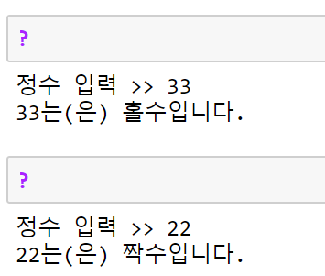
삼항 연산자 실습 예제
키보드로 정수를 입력 받아 홀수인지 짝수인지 판별하시오

Slide 36
조건문

